Slide 1

Tracking BLE
LALLOUNI Andréa

Slide 2
Contexte du projet

Slide 3
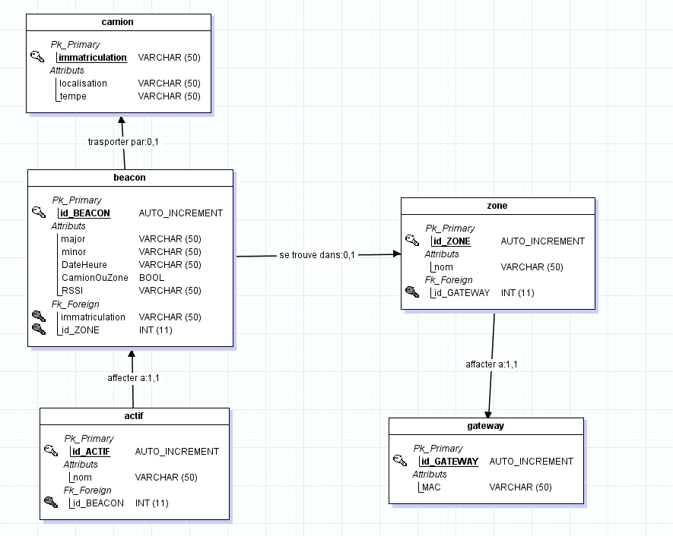
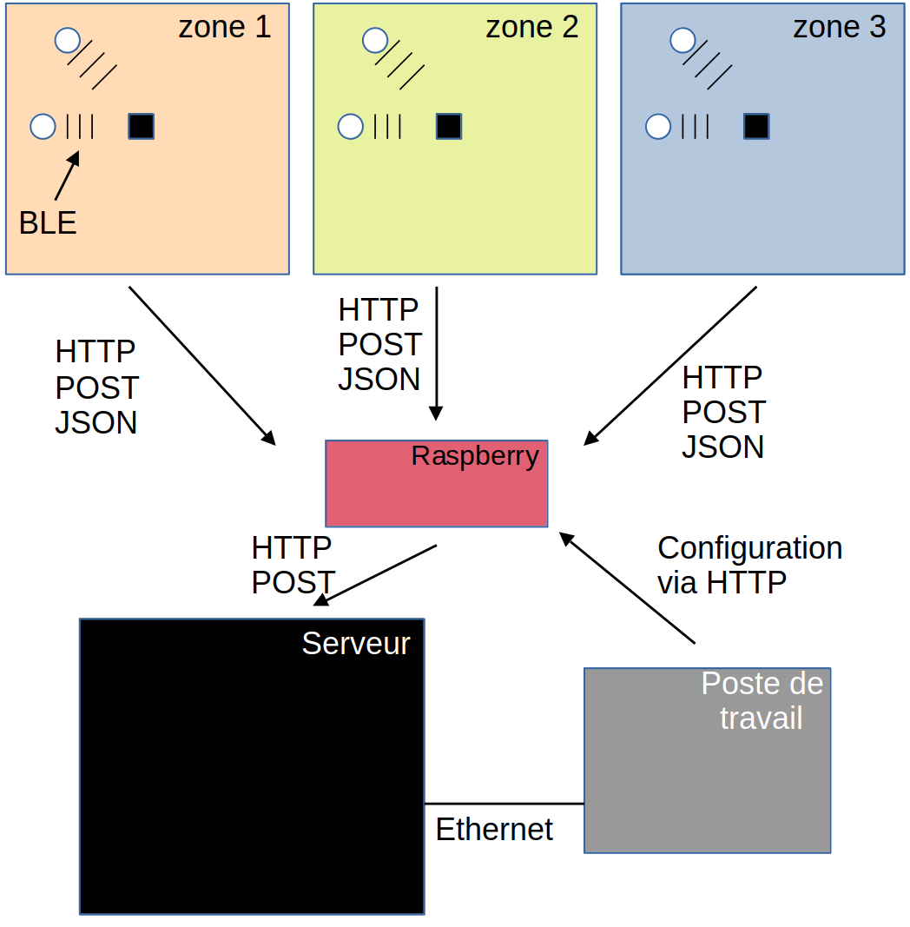
Rappel des fonctionnalités

Slide 4
Présentation des diagrammes

Slide 5
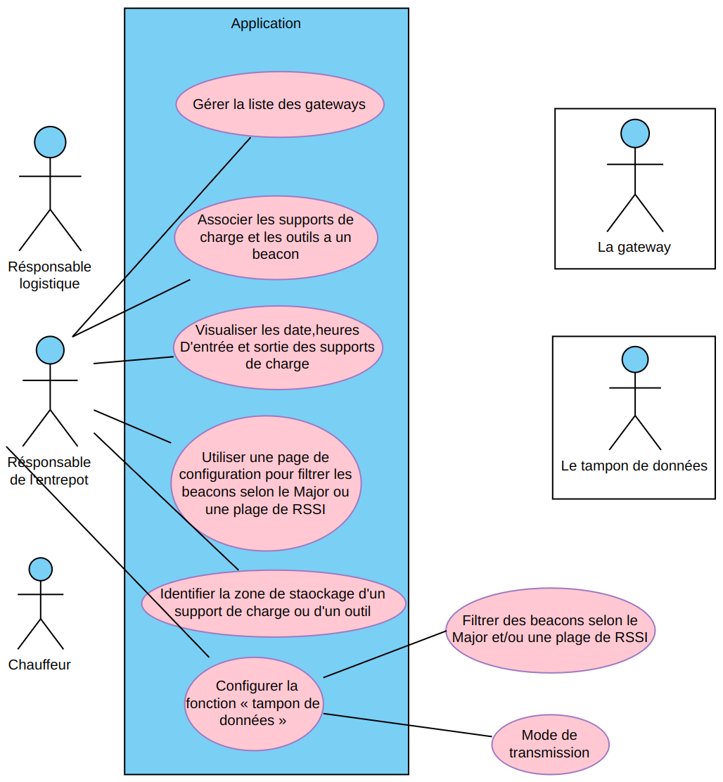
Cas d’utilisation du responsable de l’entrepôt

Slide 6
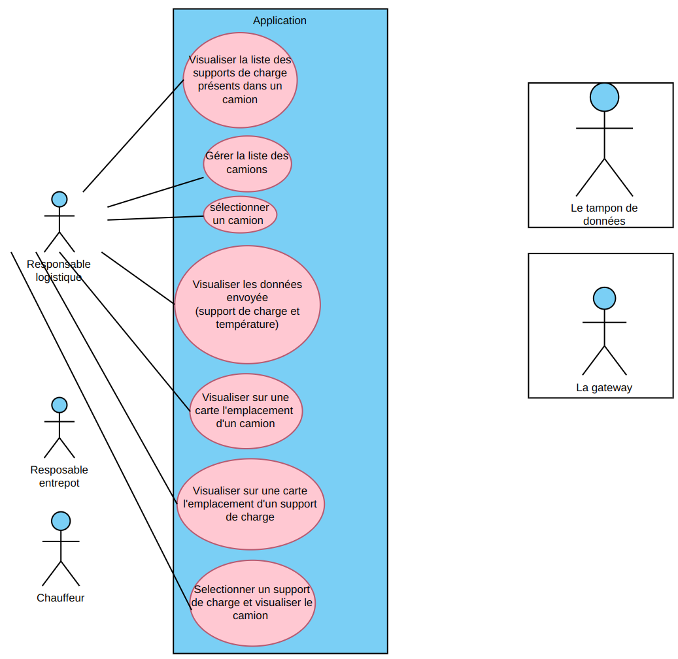
Cas d’utilisation du responsable logistique

Slide 7

Diagramme d’exigences de l’entrepôt

Slide 8
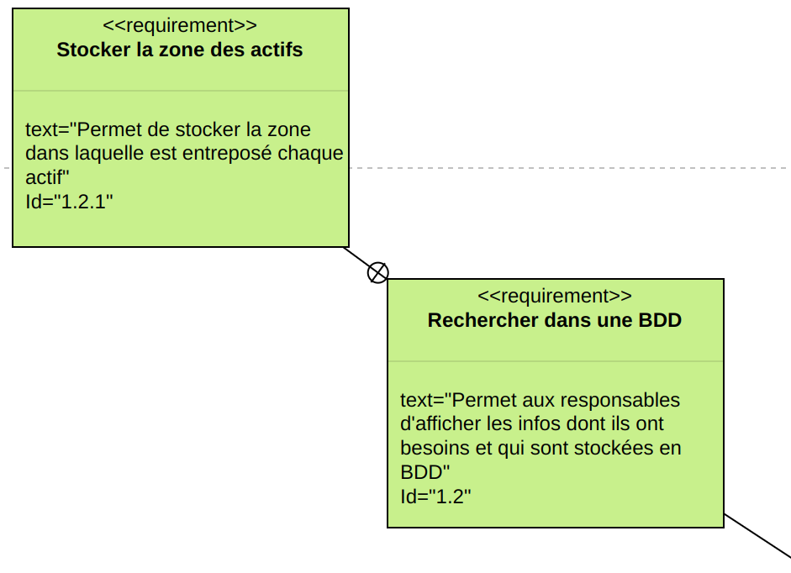
Diagramme d’exigences de l’entrepôt

Slide 9

Diagramme de déploiement

Slide 10
Présentation des pages web

Slide 11
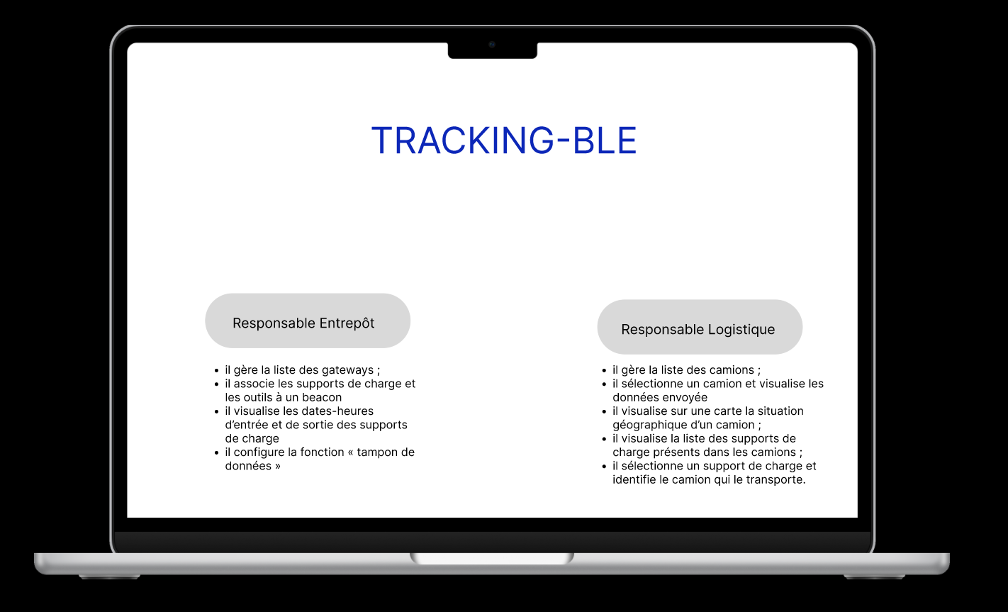
Présentation de l’interface des pages web

Slide 12
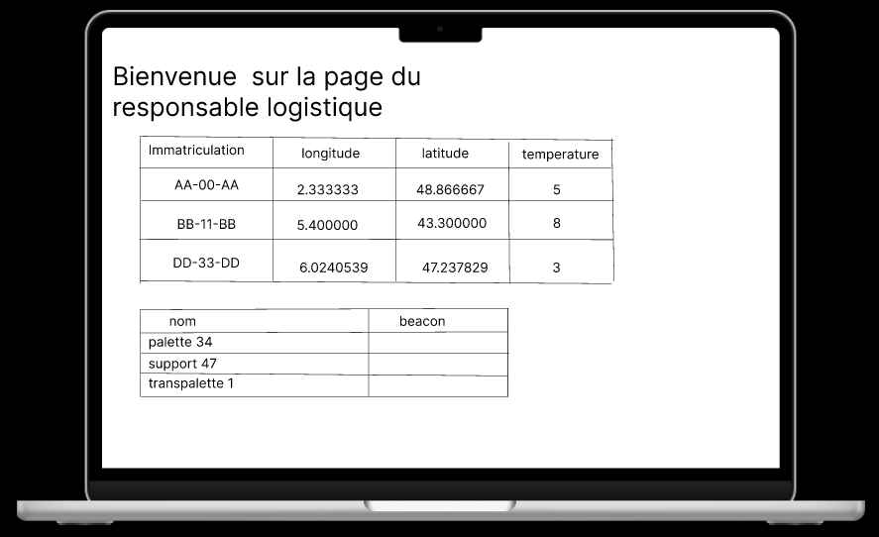
Présentation de l’interface des pages web

Slide 13
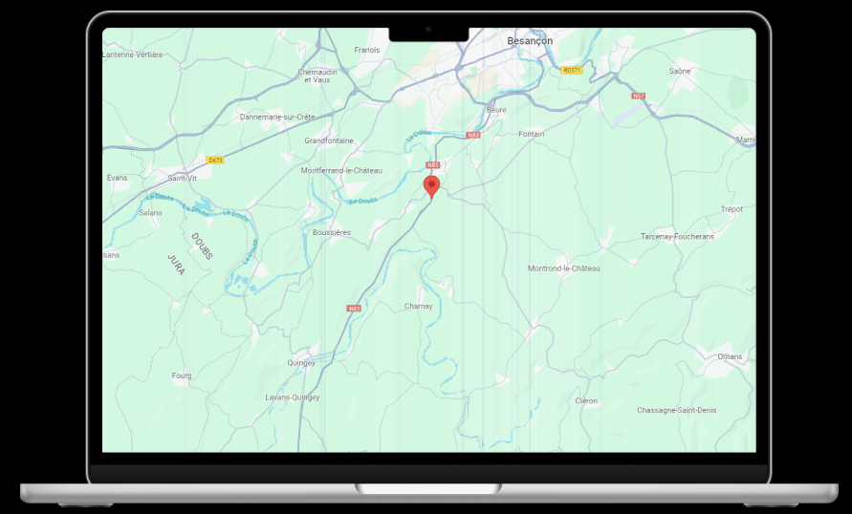
Présentation de l’interface des pages web

Slide 14
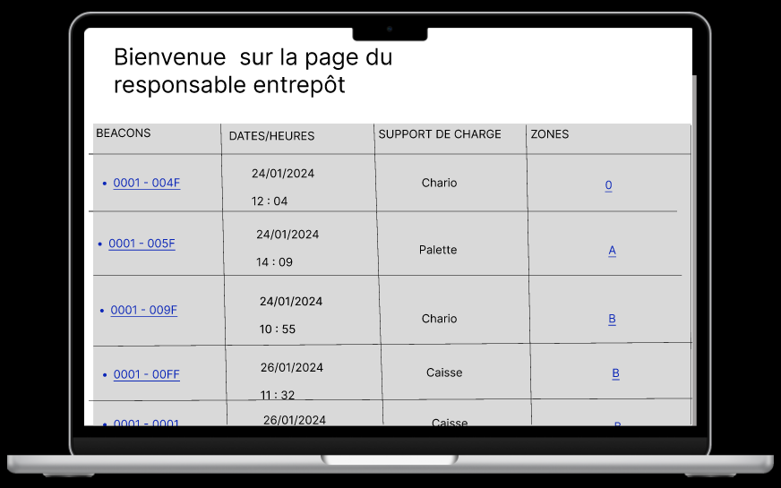
Présentation de l’interface des pages web

Slide 15
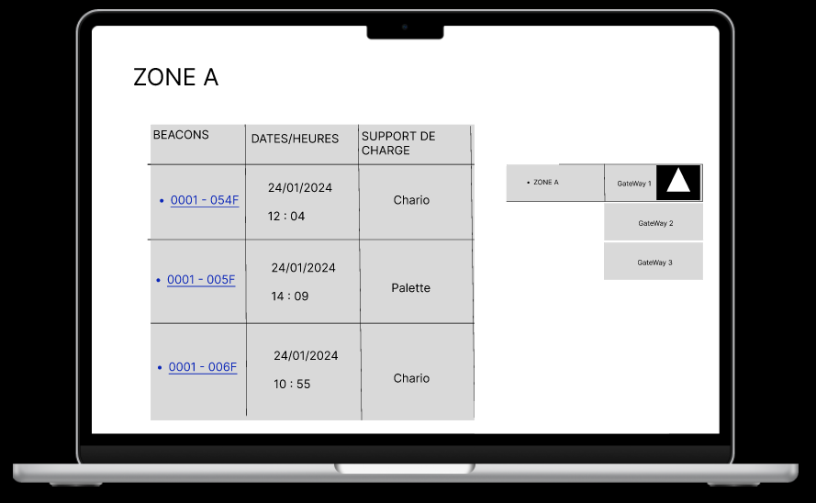
Présentation de l’interface des pages web

Slide 16
Ce qui a été réalisé

Slide 17



État des lieux
- Page responsable entrepôt
-Page responsable logistique

Slide 18
Ce qu’il me reste à faire

Slide 19
État des lieux
- Créer la page zone du responsable entrepôt

